Slide 1
Ekologiczny transport publiczny 2.0
Piła 7-8 grudnia 2023 r.

Slide 2
Od czego rozpoczęliśmy – dwie ważne decyzje
Decyzja o zakupie pojazdów z dofinansowaniem
Decyzja o powołaniu podmiotu wewnętrznego i powierzeniu mu 50% rynku przewozów
Decyzja o przekazaniu pojazdów do Spółki
Podpisanie umowy z NFOŚ
Ogłoszenie przetargu na autobusy wodorowe i podpisanie umowy
Ważniejsze daty:
8 marca 2022 r.: powołanie spółki Komunikacja Miejska Rybnik Sp. z o.o.
1 lipca 2023 r.: rozpoczęcie działalności przewozowej Spółki KMR Sp. z o.o.
2 października 2023 r.: wprowadzenie do ruchu pojazdów zasilanych wodorem

Slide 3
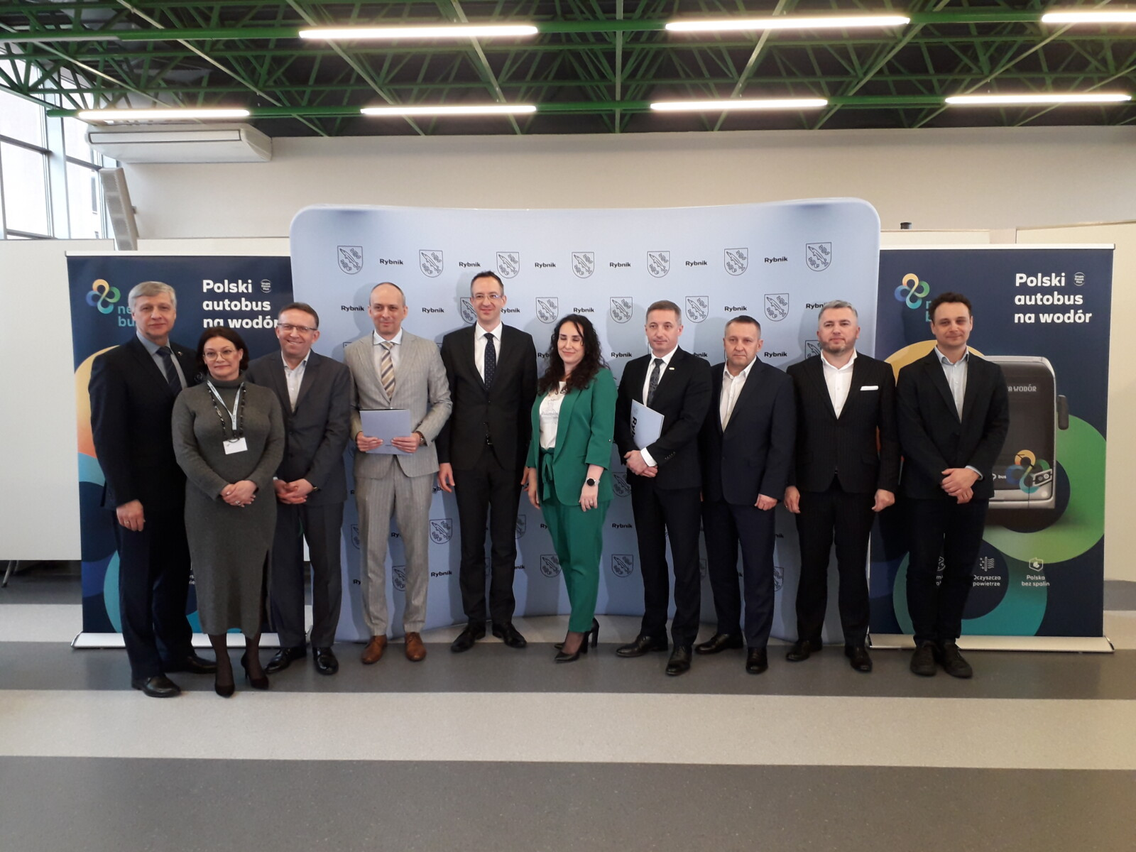
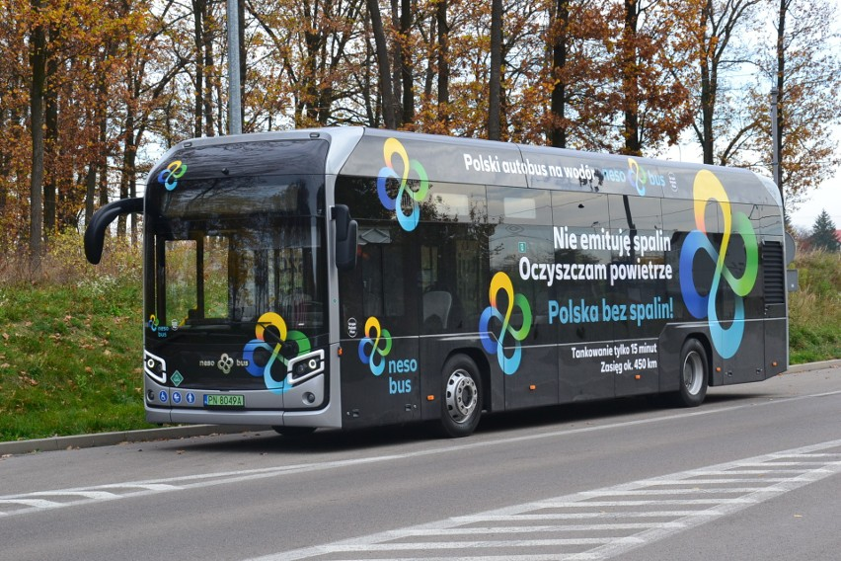
podpisanie umowy na dostawę 12 szt. autobusów hybrydowych – dostawa maj-czerwiec 2023 r.
podpisanie umowy na 20 szt. autobusów wodorowych (12 metrowych).
Na ten cel uzyskano dofinansowanie z NFOŚiGW w ramach Programu Zielony Transport Publiczny – dostawa październik - grudzień 2023
złożenie wniosku na dofinansowanie na autobusy wodorowe: 11 szt. 12 metrowych i 3 szt. 18 metrowych w ramach III naboru Programu Zielony Transport Publiczny

Slide 4
Transport publiczny w Rybniku – po zmianach
Miasto Rybnik
Prywatni przewoźnicy
Podmiot wewnętrzny
23 autobusy elektryczne
12 autobusów CNG
Autobusy ON
12 autobusów hybrydowych
1 autobus ON
20 autobusów wodorowych
14 autobusów wodorowych
(od 1 października 2024)
5 autobusów wodorowych
(2024 )

Slide 5
Transport publiczny w Rybniku – struktura rodzajowa po zmianach

Slide 6
Miks taborowy = bezpieczeństwo przewozów
Minimalizacja uzależnienia od ropy naftowej poprzez:
niska liczba autobusów zasilanych wyłącznie ON
tabor hybrydowy: niskie zużycie ON, wysoki komfort podróży i prowadzenia, niskoemisyjność
tabor CNG: wysoki komfort podróży, niskoemisyjność
tabor elektryczny: zeroemisyjność, wysoki komfort podróży,
tabor wodorowy: zeroemisyjność, wysoki komfort podróży, bezpieczeństwo energetyczne

Slide 7
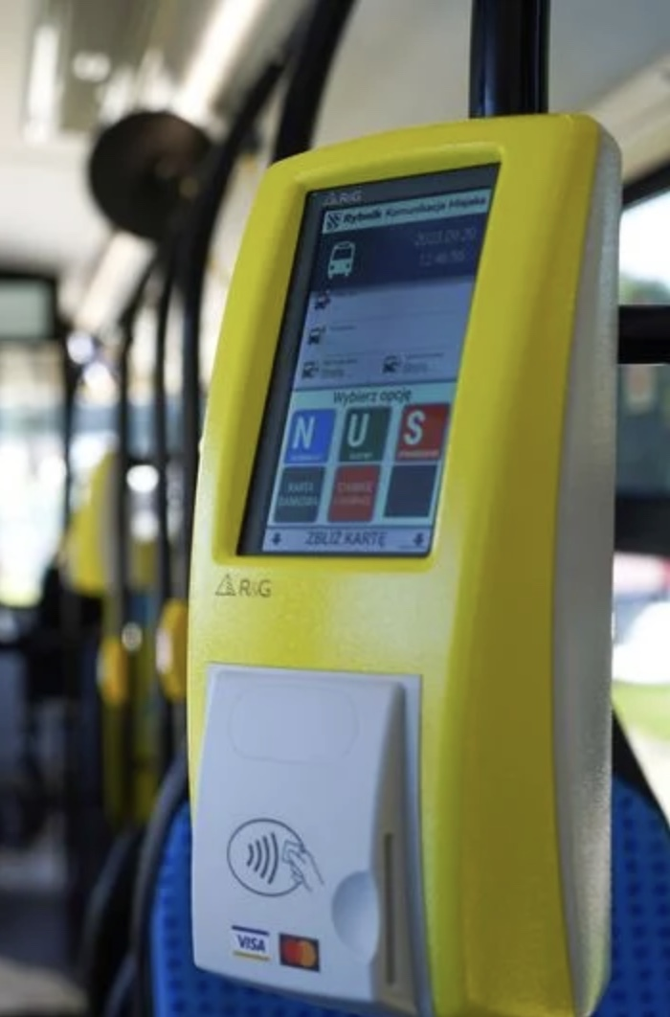
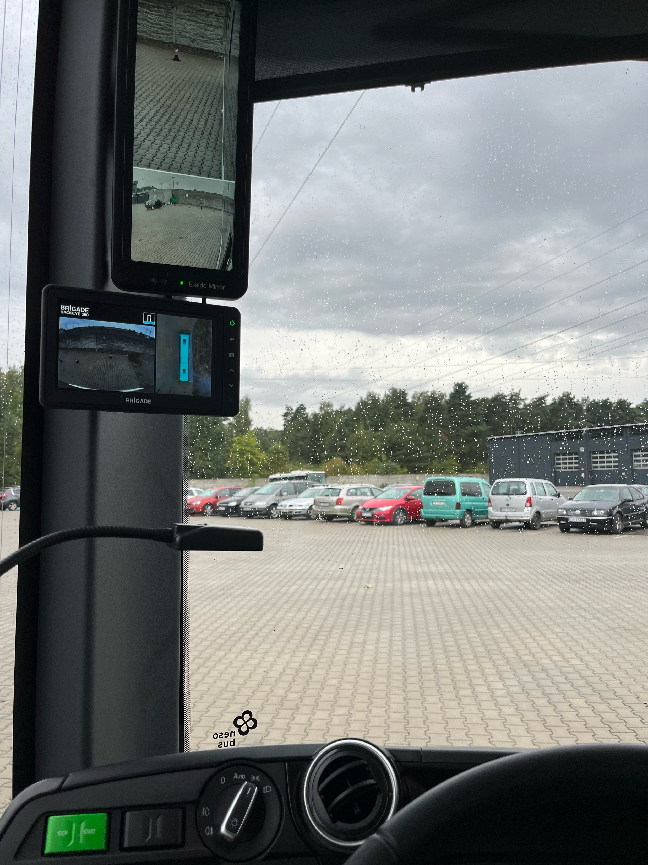
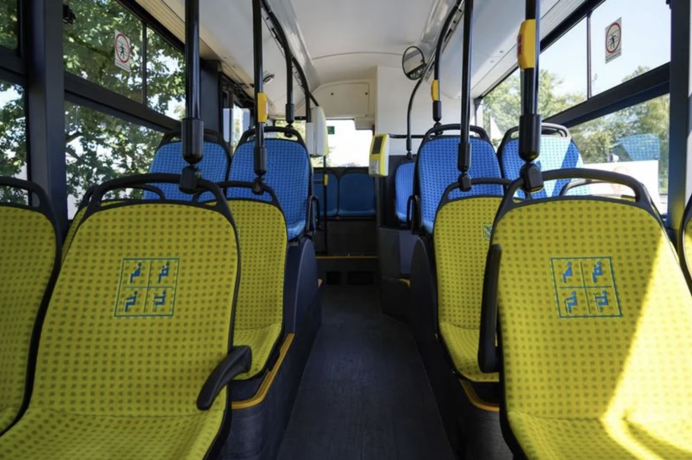
Autobusy dostosowane dla Rybnika
Jaskrawe siedzenia dostępne bez stopni
Płatność kartą płatniczą w każdym kasowniku
Kamery zamiast lusterek
kamera 360 stopni

Slide 8
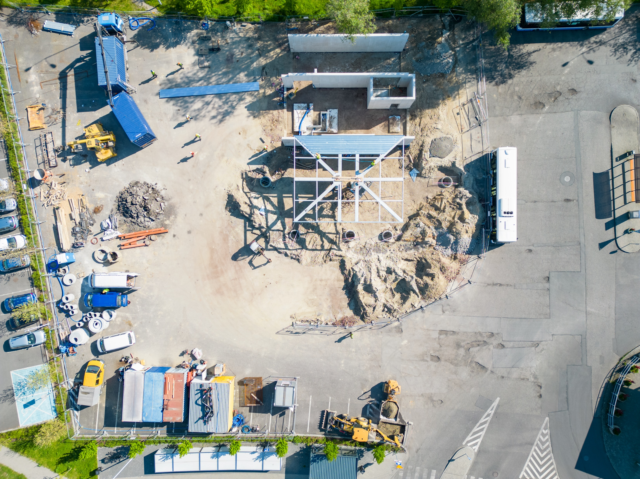
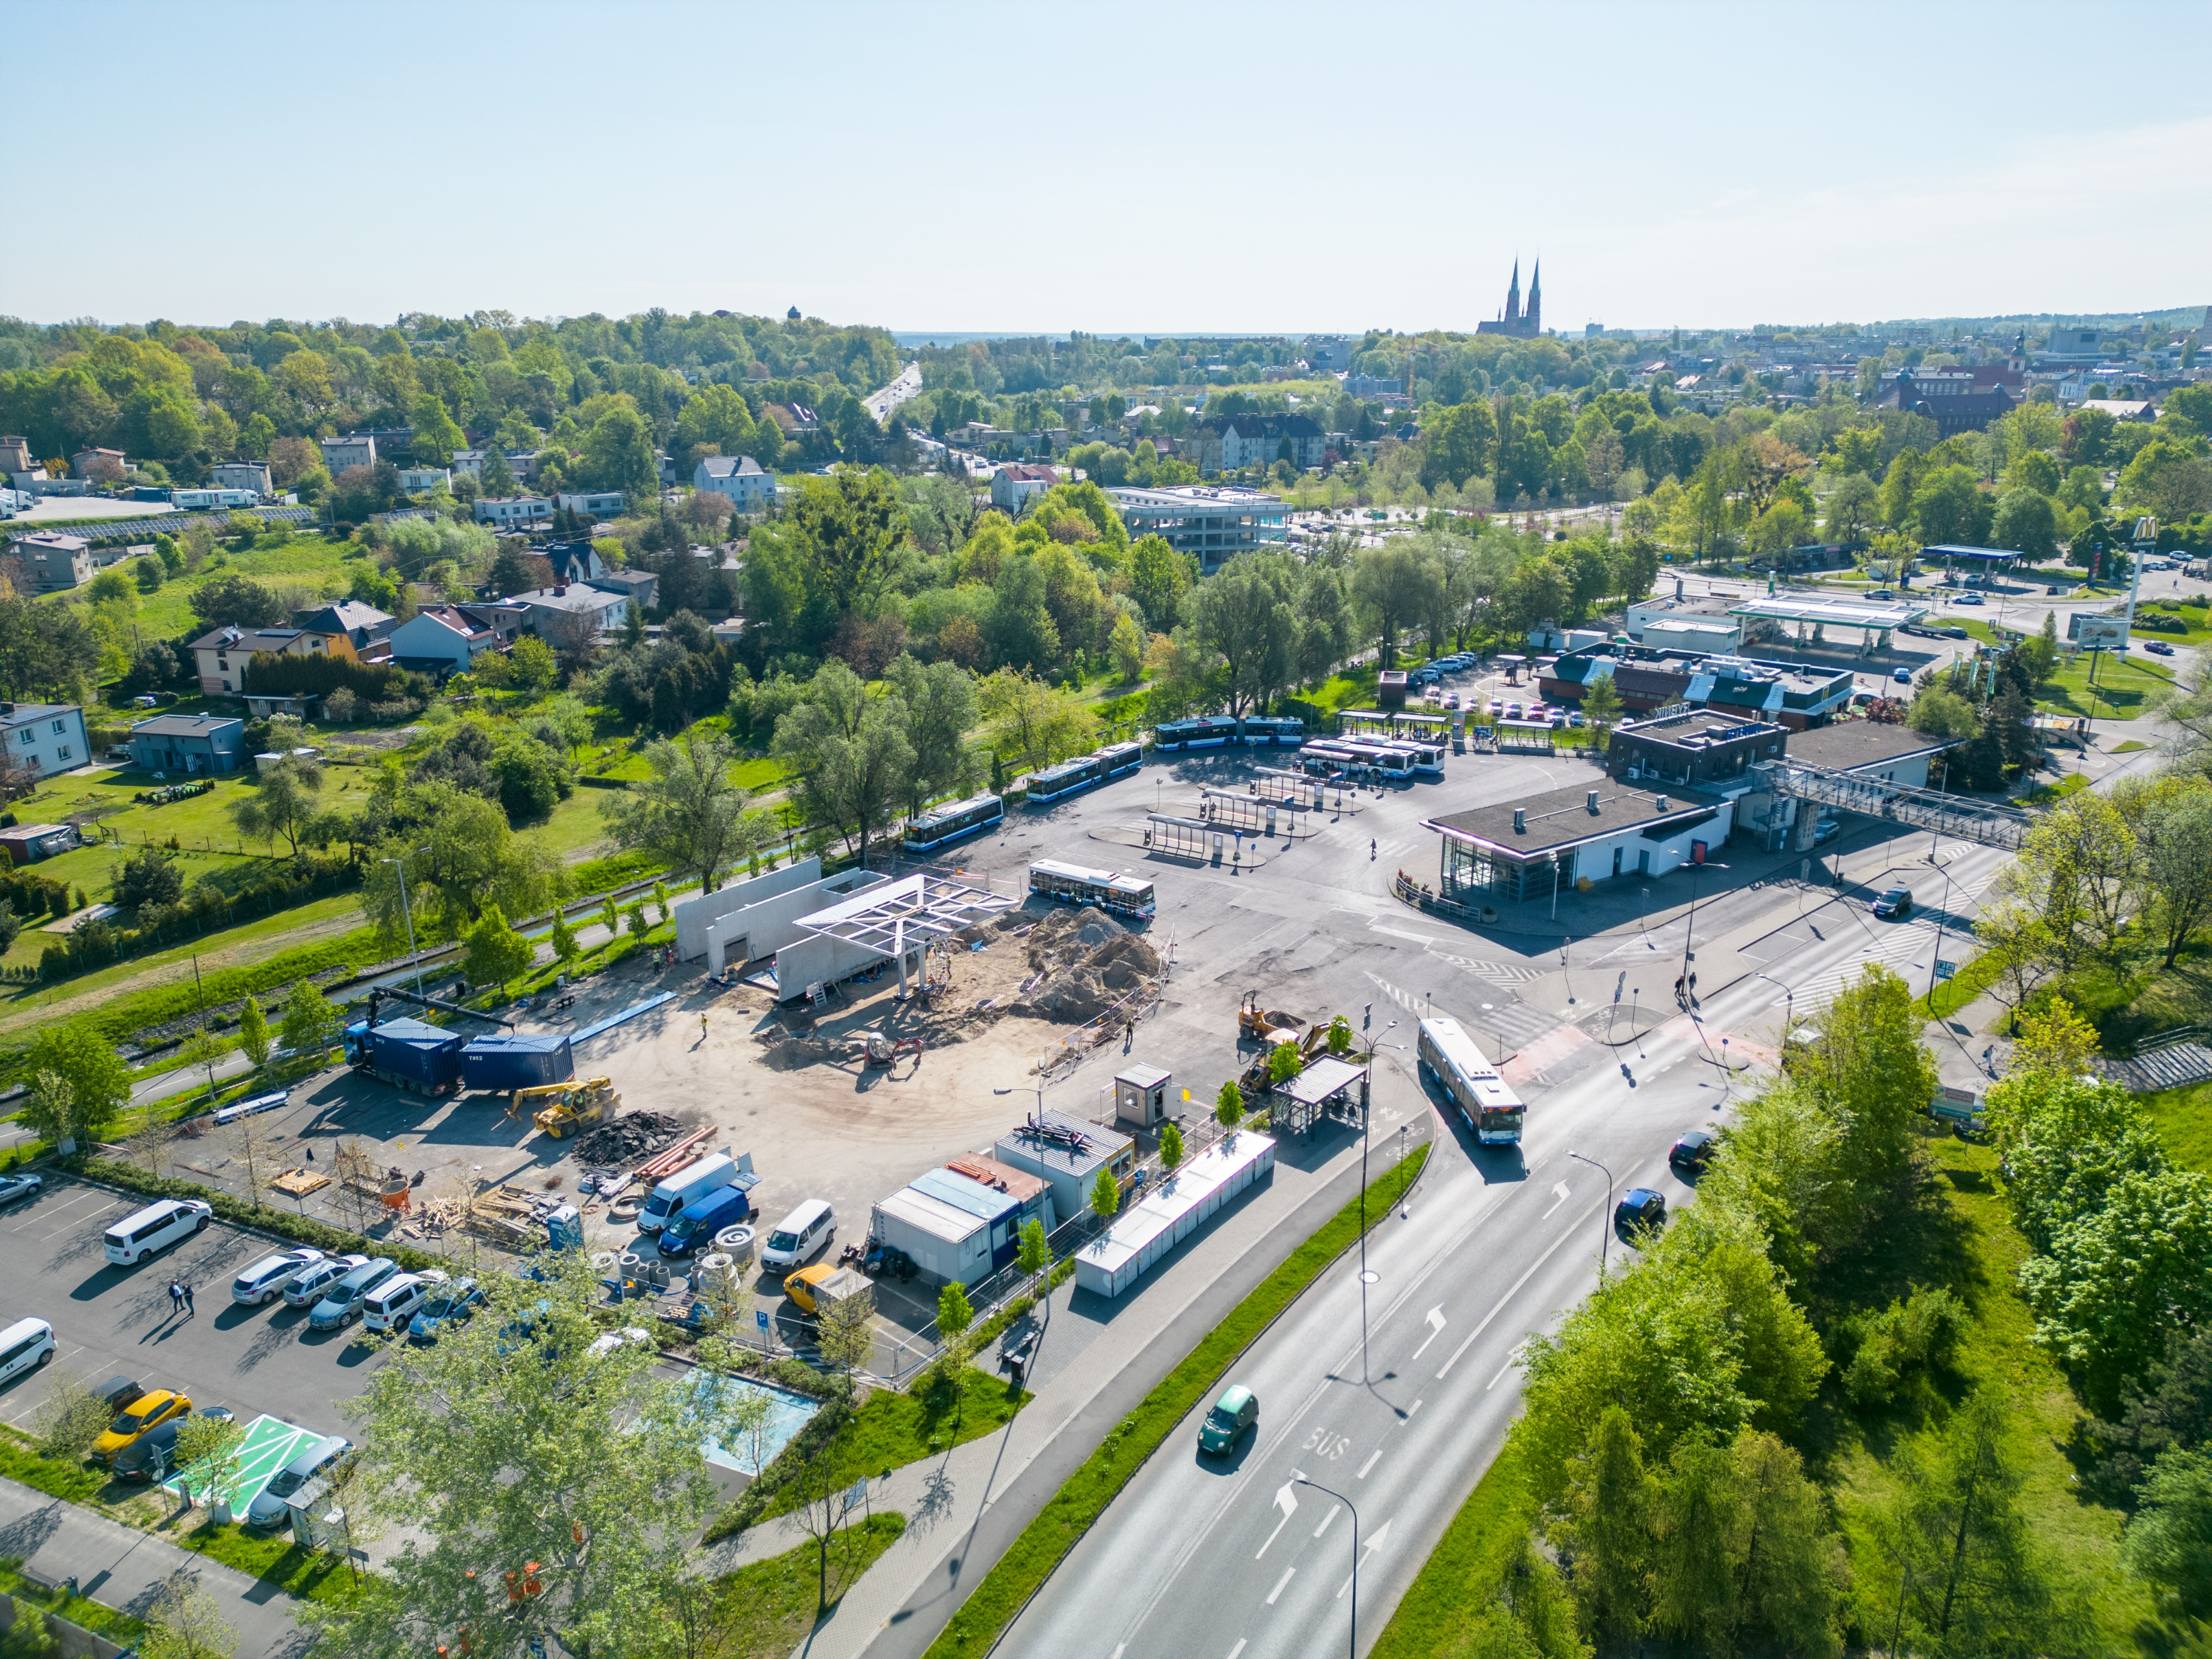
Zasilanie autobusów wodorowych
28 listopada 2022 r. wydano pozwolenie na budowę na drugą w Polsce
ogólnodostępną stację tankowania wodorem
Maj 2023 – ogłoszenie przetargu na dostawę wodoru wraz z usługą tankowania
– na 12 miesięcy

Slide 9
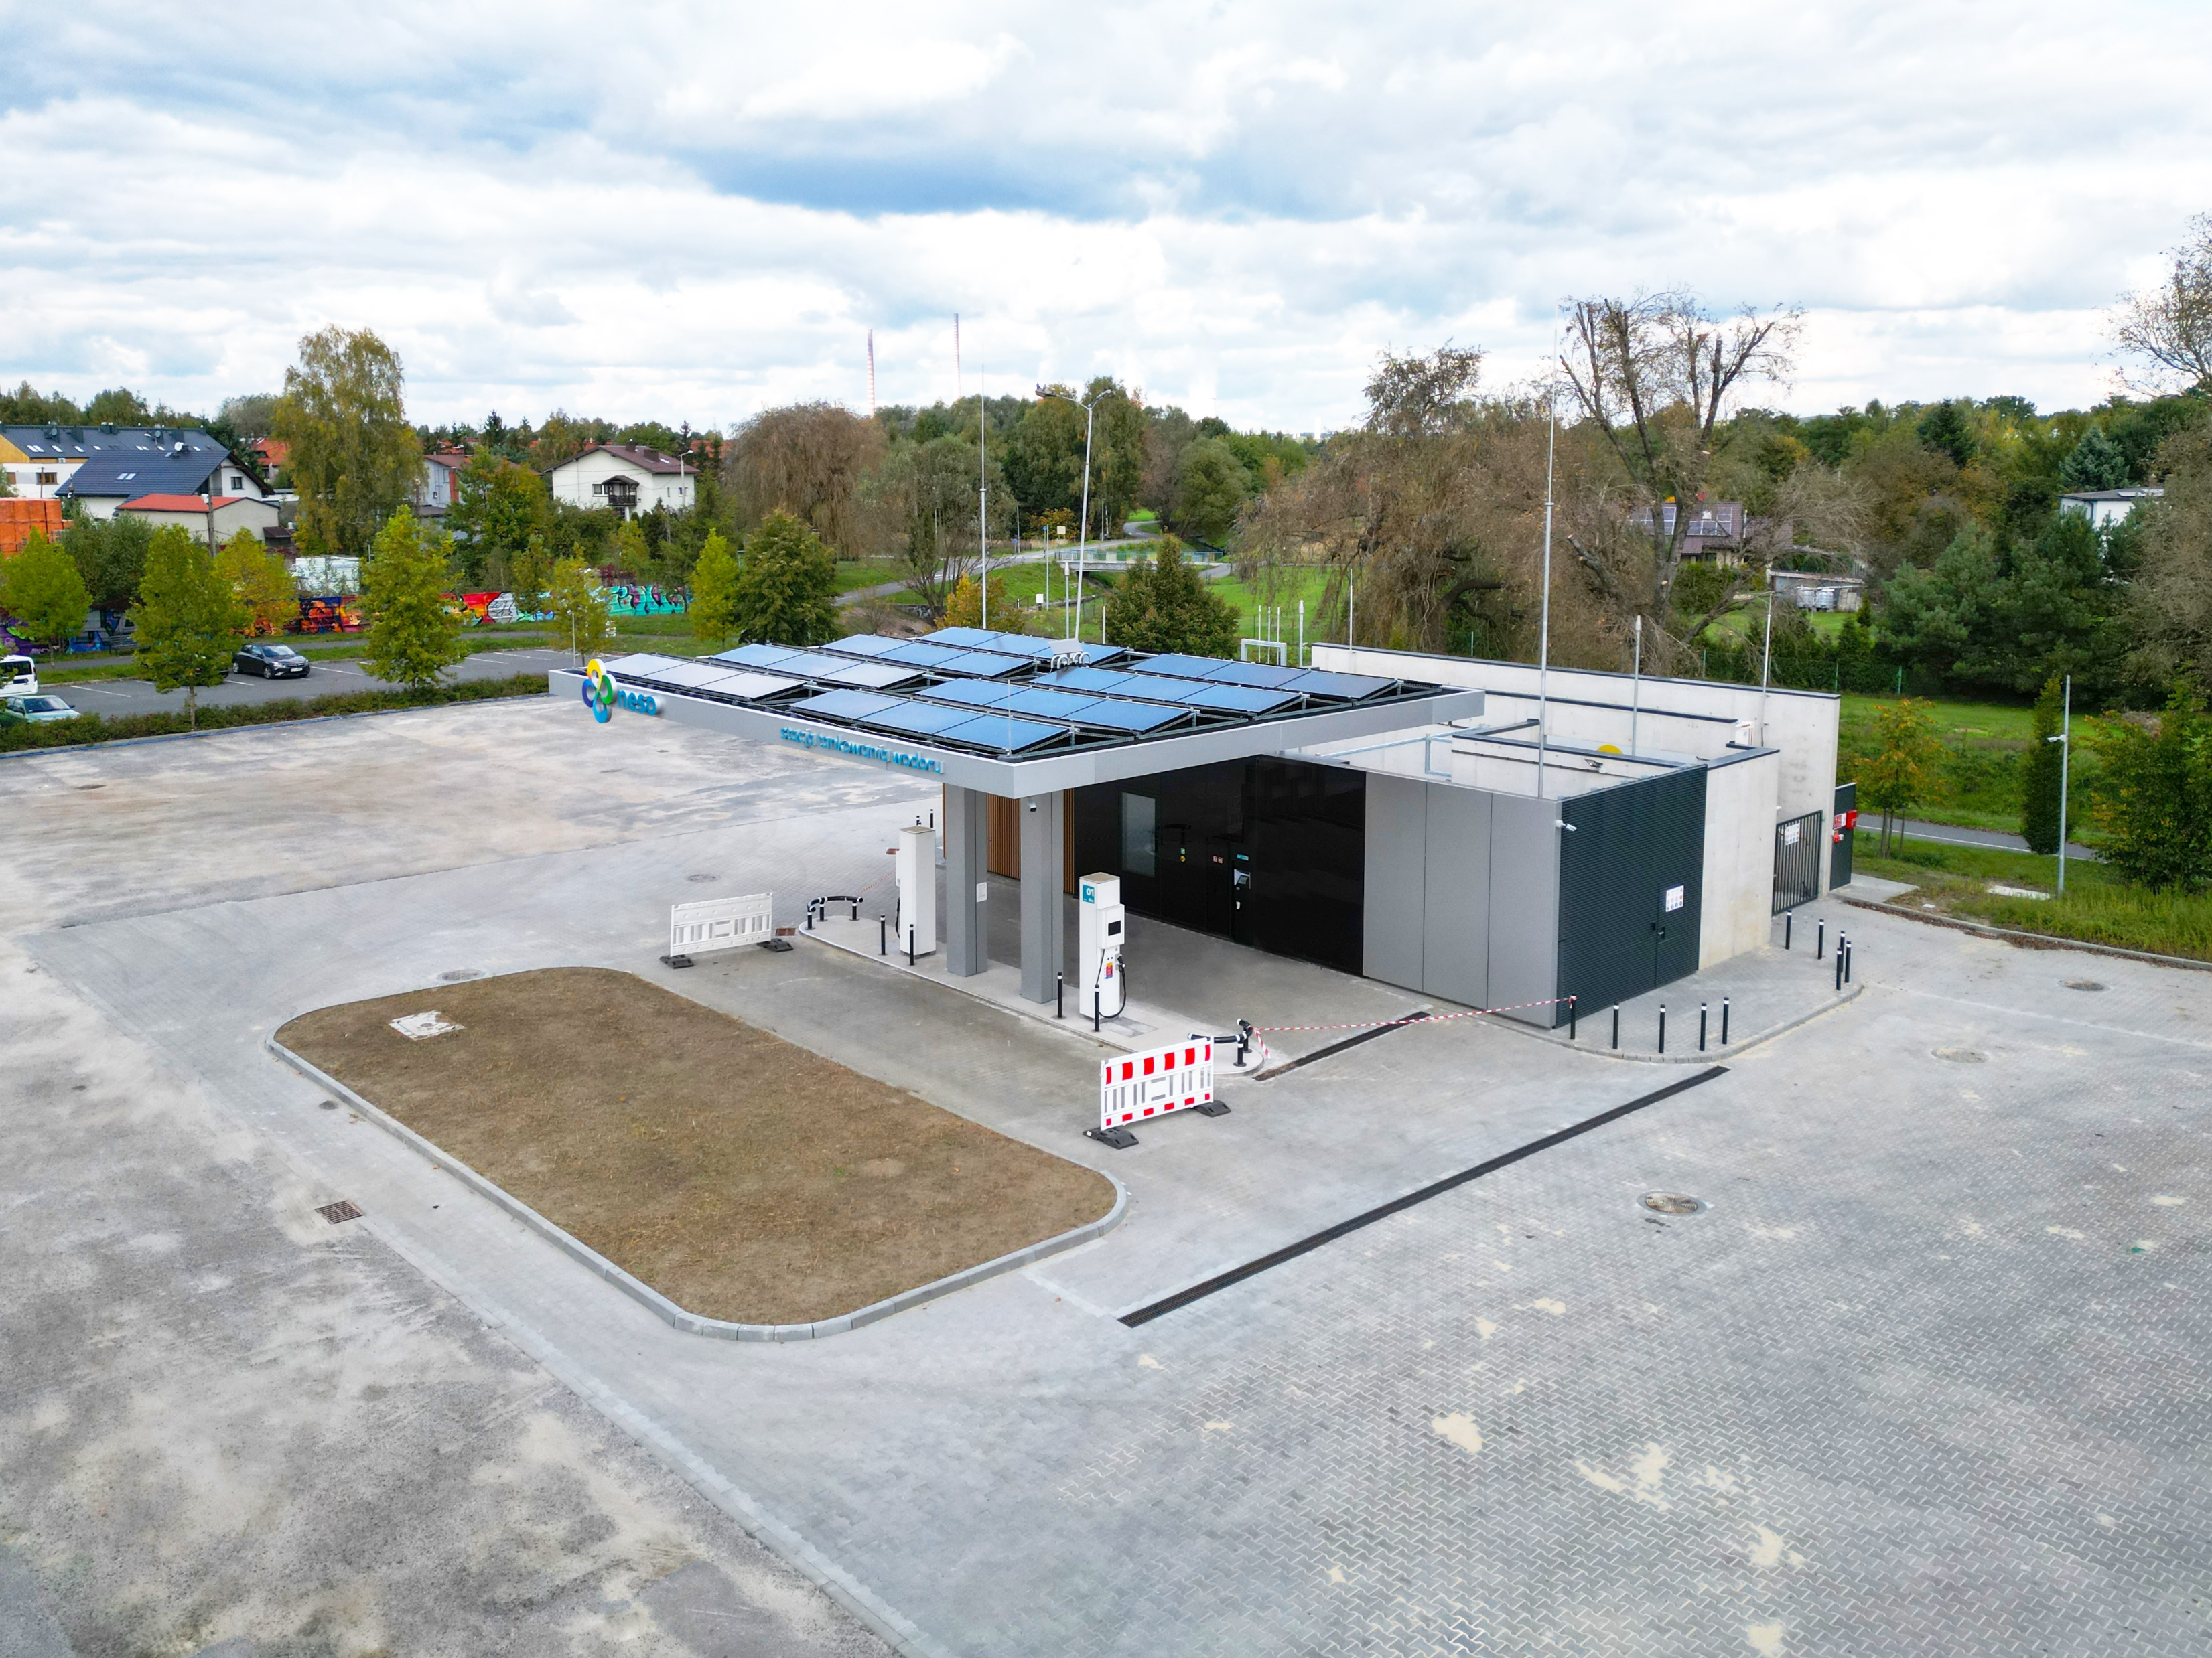
A tak wygląda efekt finalny

Slide 10
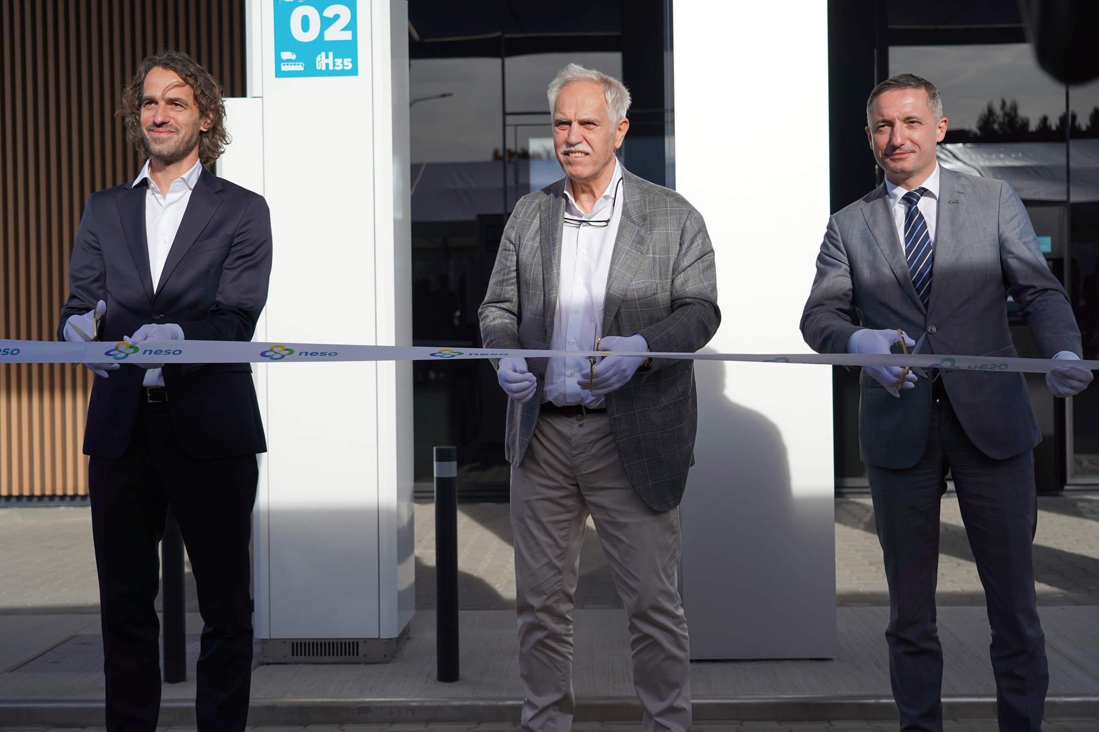
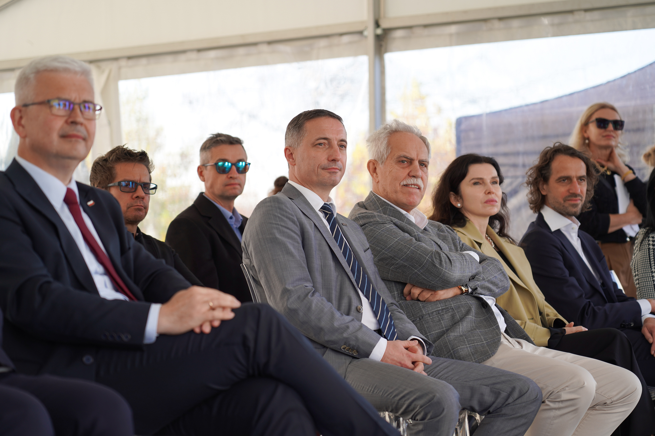
30 października 2023 r. oficjalnie otwarcie stacji

Slide 11
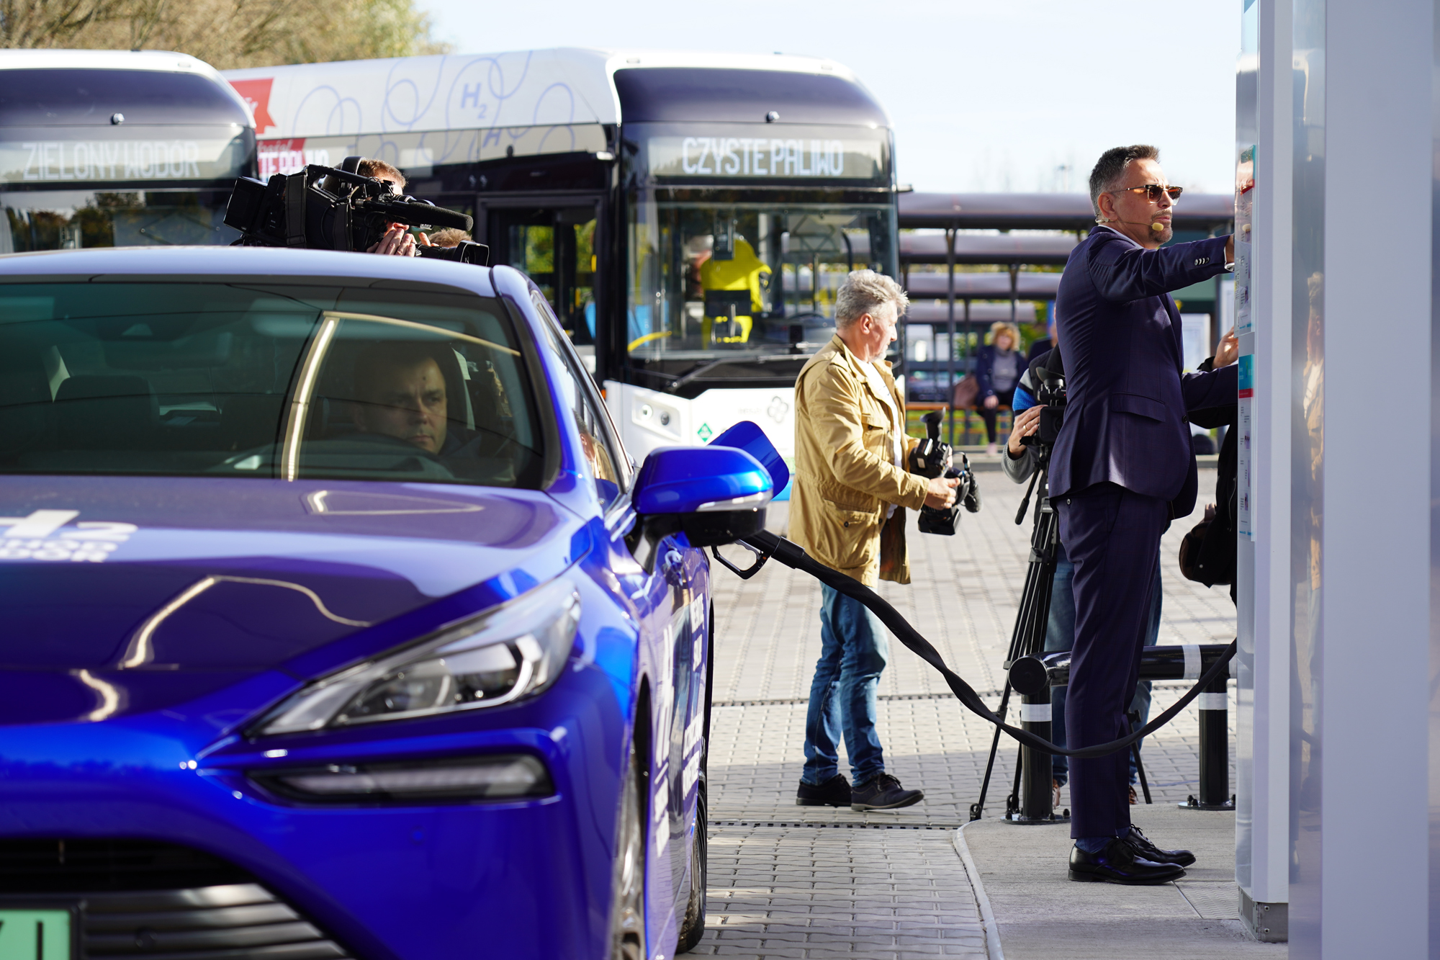
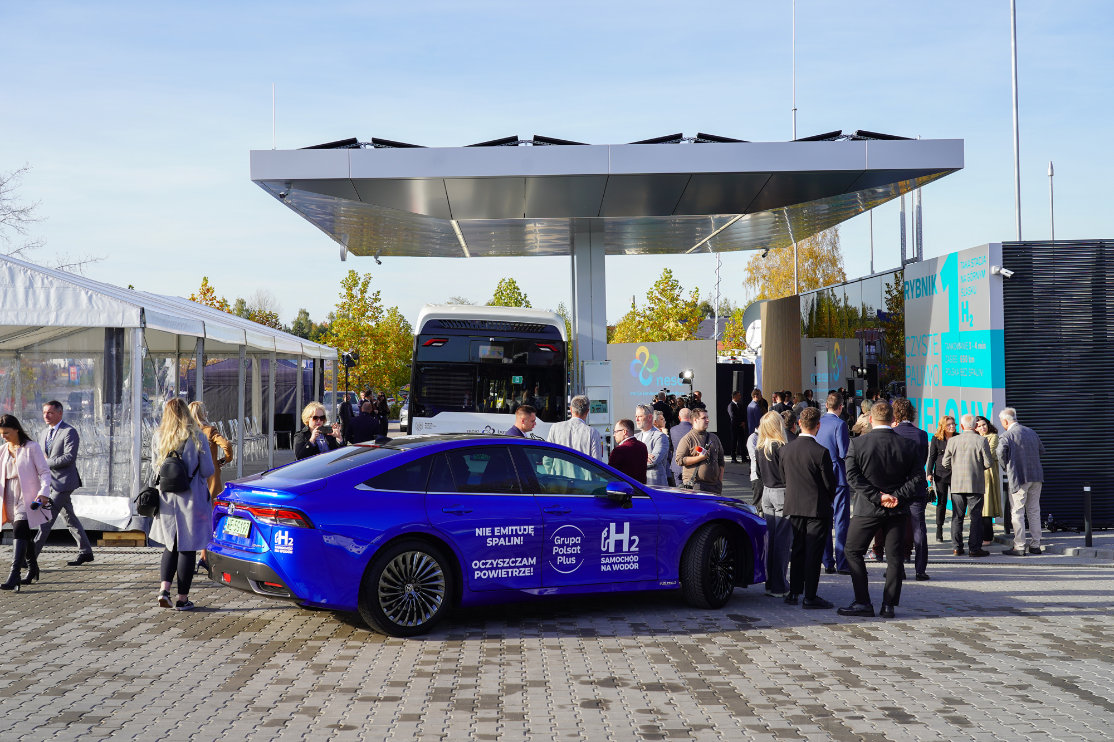
Pod względem technologicznym rybnicka stacja jest najnowocześniejsza w Europie

Slide 13
Zalety autobusów wodorowych
zeroemisyjność – w procesie przekształcania wodoru na prąd powstaje tylko para wodna,
duży zasięg – nawet do 450 km na jednym tankowaniu
brak rozbudowanej infrastruktury ładowania
niski poziom hałasu,
niskie koszty obsługi (bez olejów silnikowych i typowych elementów mechanicznych),
bezpieczeństwo ekonomiczne - z uwagi na dodatkowe koszty związane z ETS od 2027 roku,
spełnienie założeń ustawy o elektromobilności i paliwach alternatywnych,
zdobywanie kompetencji w zakresie nowoczesnych i przyszłościowych rozwiązań energetycznych.

Slide 14
O czym pamiętać?
przydział pojazdów i szkolenia kierowców: tylko dedykowana grupa kierowców
autobusy wymagają szczególnych czynności, np. jazda bez włączonego ogniwa
wyposażenie warsztatu
narzędzia diagnostyczne, podesty, podnośniki narzędzia nieiskrzące, podesty do serwisu urządzeń na dachu
Budynek warsztatu
instalacja elektryczna Ex, wywietrzniki dachowe, lekki dach, automatycznie otwierane bramy, lampy dla strefy wybuchowej
eksploatacja i obsługa: ścisły reżim
brak szybkich reakcji powoduje powstanie dużych kosztów

Slide 15
Centrum Zielonej Energii Subregionu Zachodniego w Rybniku (CZE Rybnik)
Co jeszcze przed nami…

Slide 16
15 grudnia 2022 r. Rada Miasta Rybnika podejmie uchwałę o wyrażeniu zgody na utworzenie spółki z ograniczoną odpowiedzialnością, której podstawowym celem będzie przebudowa modelu gospodarowania odpadami.

Slide 17
Składowe Centrum Zielonej Energii Subregionu Zachodniego w Rybniku
Instalacja do Mechaniczno-Biologicznego Przetwarzania (MBP) odpadów komunalnych (sortownia i kompostownia),
Instalacja do przetwarzania odpadów Biodegradowalnych(BIO) (kompostownia, bioreaktory),
Instalacja do przetwarzania odpadów wielogabarytowych,
Instalacja do przetwarzania odpadów budowalnych,
Instalacja do przetwarzania odpadów selektywnie zbieranych,
Instalacja do termicznego przekształcania odpadów (ITPO) – inwestycja realizowana przez podmiot prywatny,
Składowisko odpadów.

Slide 18
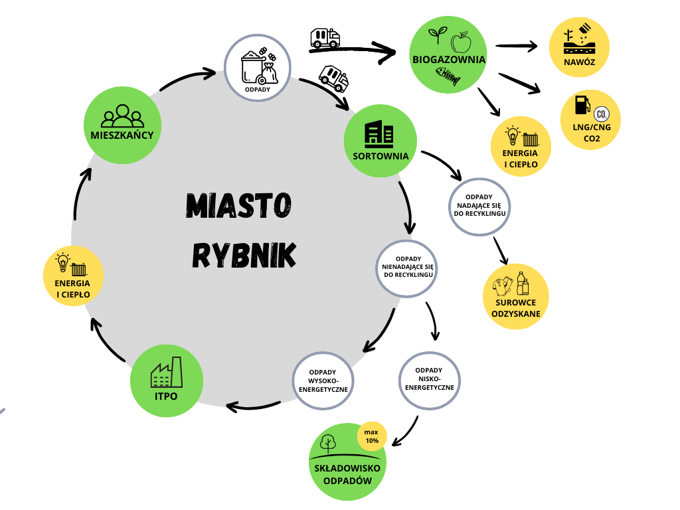

Slide 19
Osiągnięcie zakładanego przez Polskę i UE poziomu 65 proc. odpadów komunalnych przeznaczonych do recyklingu
Domknięcie systemu gospodarki odpadami poprzez termiczne przekształcanie w energię cieplną i elektryczną
Zmniejszenie do 10 proc. ilości składowanych odpadów, nie nadających się do recyklingu czy innego wykorzystania (obecnie 40 proc.)
Zmniejszenie kosztów systemu gospodarki odpadami:
większe przychody ze sprzedaży surowców
zmniejszenie nakładów na energię elektryczną i cieplną poprzez skierowanie do systemu energii elektrycznej i cieplnej uzyskanych przez termiczne przetwarzanie odpadów
zmniejszenie kosztów składowania odpadów poprzez czterokrotnie większą redukcję ilości składowanych odpadów względem stanu obecnego
prowadzenie gospodarki odpadami przez podmiot własny niweluje ryzyko doliczania do kosztu marży - celem działania spółki miejskiej nie jest pomnażanie zysków, tylko obsługa systemu
Ustabilizowanie opłaty za odpady na poziomie akceptowalnym społecznie (przykłady innych miast w Polsce pokazały, że uruchomienie spalarni oraz biogazowni pozwoliło obniżyć opłaty za odpady)
Posiadanie pełnej kontroli nad systemem gospodarki odpadami – w przypadku prowadzenia zadania przez podmiot zewnętrzny wpływ samorządu na proces jest ograniczony.
Wytwarzamy energię elektryczną, ciepło i H2 (napęd dla autobusów),
Realizujemy założenia Gospodarki Obiegu Zamkniętego.
Najważniejsze korzyści z utworzenia CZE w Rybniku

Slide 20
Rybnik produkuje rocznie 60 tys. ton odpadów, a cały subregion – 270 tys. ton. Strumień odpadów rośnie, podobnie jak koszt ich składowania. Co gorsza, pojemności składowisk się wyczerpują. Poza tym dziś w Polsce i w całej Unii Europejskiej nie ma już przyzwolenia na powiększanie składowisk. Każde składowisko to potężna uciążliwość dla środowiska, mieszkańców. To ryzyko przedostania się do gleby trujących substancji. To ryzyko niekontrolowanych pożarów. To nieprzyjemny odór. Na szczęście dziś technologia pozwala zmienić odpady w cenny materiał do produkcji surowców wtórnych, nawozów rolniczych, odnawialnych paliw gazowych, biogazów przemysłowych, zielonego wodoru, czystej energii i ciepła. Technologie są absolutnie bezpieczne. Udowodniono, że spaliny wydobywające się z kominów są czystsze niż powietrze zasysane do instalacji. Na Zachodzie, znacznie bardziej uczulonym na punkcie ochrony środowiska, w sąsiedztwie spalarni i biogazowni powstają osiedla, ludzie chodzą do pracy, szkoły, na zakupy.
Rybnik ma epokową szansę wprowadzić prawdziwą rewolucję odpadową, która rozwiąże wiele bieżących problemów i przyniesie miastu i jego mieszkańcom szereg korzyści. Nie zmarnujemy tej szansy.

Slide 21
ROW 2.0
Z inicjatywy Prezydenta Miasta Rybnika Pana Piotra Kuczery
Miasto Rybnik będzie przechodziło transformację z
Rybnickiego Okręgu Węglowego (ROW)
na Rybnicki Okręg Wodorowy (ROW 2.0)

Slide 22
Dziękuję za uwagę
Ewelina Włoch
Naczelnik Wydziału Cyfryzacji i Nowych Technologii
Urząd Miasta Rybnika
ewelina.wloch@um.rybnik.pl

